Slide 1

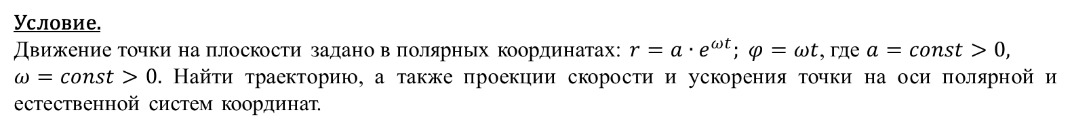

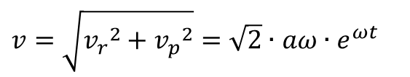



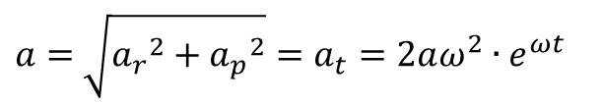
Пример 1
МГТУ им. Н.Э. Баумана
Условие.
Движение точки на плоскости задано в полярных координатах: $r=a∙e^{ωt}; φ=ωt$, где $a=const>0,$
$ω=const>0.$ Найти траекторию, а также проекции скорости и ускорения точки на оси полярной и естественной систем координат.
Решение.
$r=a∙e^{ωt}; φ=ωt→ r=a∙e^{φ}$ – логарифмическая спираль
$v_{r}=\dot{r}=aω∙e^{ωt}$;
$$v_{p}=r\dot{φ}=aω∙e^{ωt}$$
$v=\sqrt{{v_{r}}^{2}+{v_{p}}^{2}}=\sqrt{2}∙$ $aω∙e^{ωt}$
$$a_{r}=\ddot{r}−r{\dot{φ}}^{2}=aω^{2}∙e^{ωt}−aω^{2}∙e^{ωt}=0$$
$$a_{p}=2\dot{r}\dot{φ}+r\ddot{φ}=2aω∙e^{ωt}∙ω+a∙e^{ωt}∙0=2aω^{2}∙e^{ωt}$$
$a=$ $\sqrt{{a_{r}}^{2}+{a_{p}}^{2}}=a_{t}=2aω^{2}∙e^{ωt}$
$$v_{τ}=v=\sqrt{2}∙ aω∙e^{ωt}$$
$$a_{τ}=\dot{v_{τ}}=\sqrt{2}∙ aω^{2}∙e^{ωt}$$
$$a_{n}=\sqrt{a^{2}−{a_{τ}}^{2}}=\sqrt{2}∙ aω^{2}∙e^{ωt}→a_{τ}=a_{n}$$

Slide 2


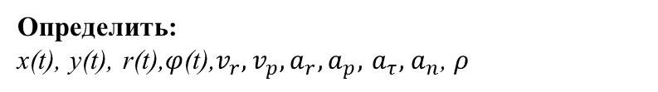

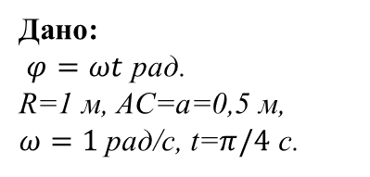
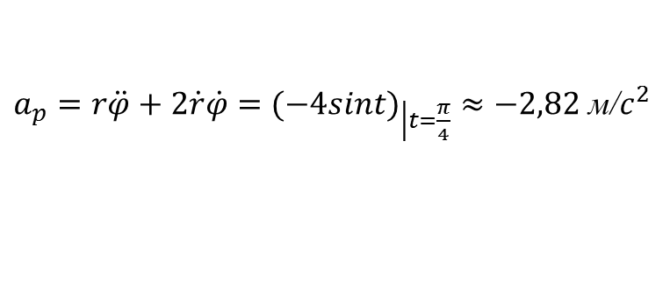

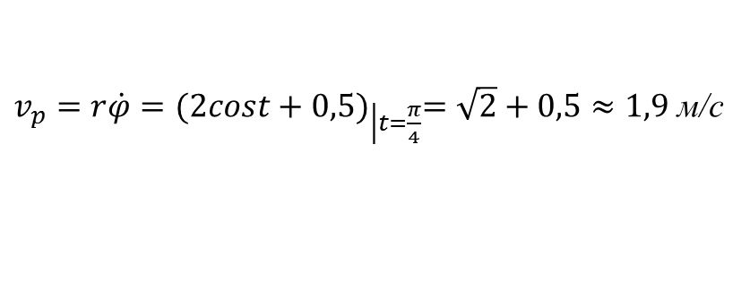
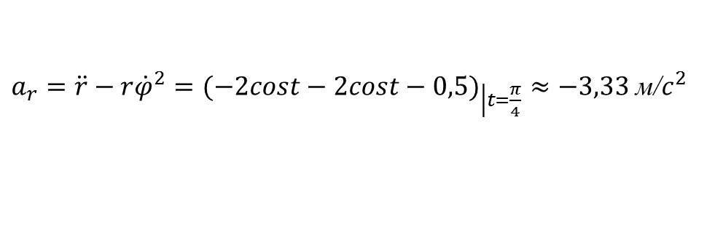
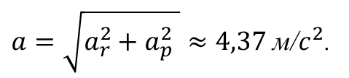


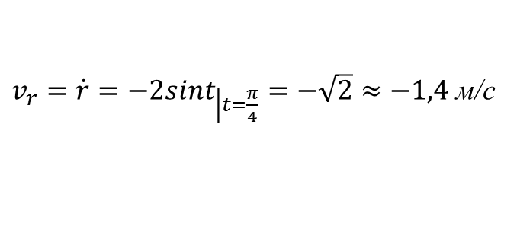
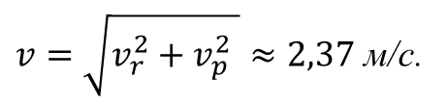
Пример 2
МГТУ им. Н.Э. Баумана
y
Дано:
$φ=ωt$ рад.
R=1 м, AC=a=0,5 м,
$ω=1$рад/с, t=$π/4$ c.
Определить:
x(t), y(t), r(t),$φ$(t),$v_{r},v_{p},a_{r},a_{p},$ $a_{τ},$ $a_{n}$, $ρ$
A
$$y_{A}$$
C
Решение:
$x_{A}(t)=\left(OC+AC\right)cosφ=\left(2Rcosωt+a\right)cosωt=\left(2cost+0,5\right)cost$ м ;
$$φ$$
$y_{A}(t)=\left(OC+AC\right)sinφ=\left(2Rcosωt+a\right)sinωt=\left(2cost+0,5\right)sint$ м;
$$x_{A}$$
B
O
x
$r(t)=OA=2Rcosωt+a=2cost+0,5$ м. ;
R
$φ(t)=ωt$ рад.
$v_{r}=\dot{r}=−2{sint}_{\left|t=\frac{π}{4}\right.}=−\sqrt{2}≈−1,4$ м/с
$v_{p}=r\dot{φ}={(2cost+0,5)}_{\left|t=\frac{π}{4}\right.}=\sqrt{2}+0,5≈1,9$ м/с
$v=\sqrt{v_{r}^{2}+v_{p}^{2} }≈2,37$ м/с.
r
A
y
$a_{r}=\ddot{r}−r{\dot{φ}}^{2}=(−2{cost−2cost−0,5)}_{\left|t=\frac{π}{4}\right.}≈−3,33$ м/$c^{2}$
$a_{p}=r\ddot{φ}+2\dot{r}\dot{φ}=(−4sint)_{\left|t=\frac{π}{4}\right.}≈−2,82$ м/$c^{2}$
0,5
p
$a=\sqrt{a_{r}^{2}+a_{p}^{2} }≈4,37$ м/$c^{2}$.
$$φ$$
0
2,5
x

Slide 3
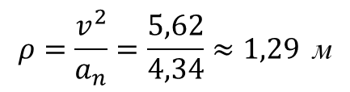
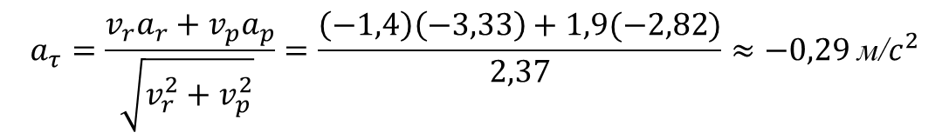




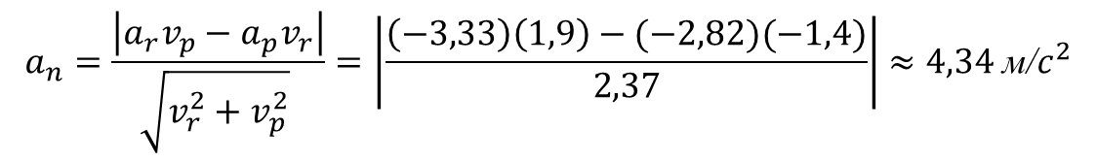
Пример 2
МГТУ им. Н.Э. Баумана
$$a_{τ}=\frac{v_{r}a_{r}+v_{p}a_{p}}{\sqrt{v_{r}^{2}+v_{p}^{2}} }=\frac{\left(−1,4\right)\left(−3,33\right)+1,9(−2,82)}{2,37}≈−0,29 \text{м/}c^{2}$$
r
$$a_{n}=\frac{\left|a_{r}v_{p}−a_{p}v_{r}\right|}{\sqrt{v_{r}^{2}+v_{p}^{2}} }=\left|\frac{\left(−3,33\right)\left(1,9\right)−(−2,82)(−1,4)}{2,37}\right|≈4,34 \text{м/}c^{2}$$
A
$${\overline{a}}_{τ}$$
y
${\overline{a}}_{τ}↑↓{\overline{v}}_{τ} −$ движение замедленное
0,5
p
$$φ$$
$$ρ=\frac{v^{2}}{a_{n}}=\frac{5,62}{4,34}≈1,29 \text{м}$$
$${\overline{a}}_{n}$$
0
2,5
x

Slide 4



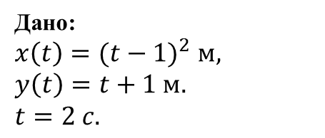


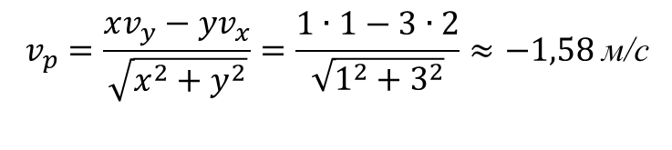

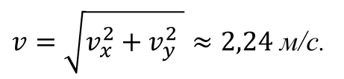

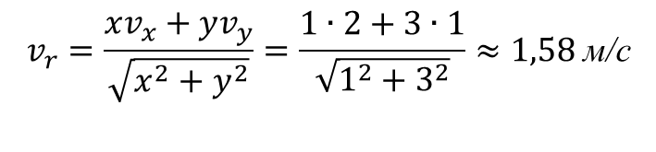

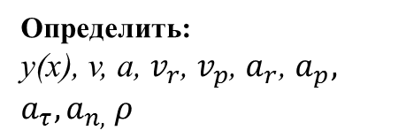
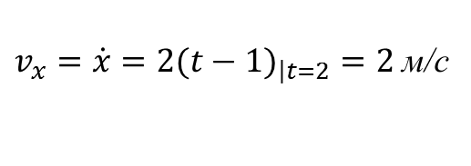

Пример 3
МГТУ им. Н.Э. Баумана
Дано:
$$x\left(t\right)={(t−1)}^{2} м,$$
$$y\left(t\right)=t+1 м.$$
$$t=2 c.$$
Определить:
y(x), v, a, $v_{r}$, $v_{p}$, $a_{r}$, $a_{p},$
$$a_{τ},a_{n,} ρ$$
r
$${\overline{v}}_{r}$$
Решение.
y
$${\overline{v}}_{y}$$
$$\overline{v}$$
$$t=y−1 ; x\left(y\right)={(y−2)}^{2} ;$$
$t≥0$ $⇒ y≥1$
В момент времени $t=2 c.$точка имеет координаты:
3
$${\overline{v}}_{x}$$
$$x=1м , y=3м ;$$
$${\overline{v}}_{p}$$
$v_{x}=\dot{x}={2(t−1)}_{\left|t=2\right.}=2$м/с
$v_{y}=\dot{y}=1$м/с,
$v=\sqrt{v_{x}^{2}+v_{y}^{2} }≈2,24$ м/с.
p
0
1
x
$$v_{r}=\frac{xv_{x}+yv_{y}}{\sqrt{x^{2}+y^{2}}}=\frac{1∙2+3∙1}{\sqrt{1^{2}+3^{2}}}≈\text{1,58} \text{м/}\text{с}$$
$$v_{p}=\frac{xv_{y}−yv_{x}}{\sqrt{x^{2}+y^{2}}}=\frac{1∙1−3∙2}{\sqrt{1^{2}+3^{2}}}≈−\text{1,58 }\text{м/с}$$

Slide 5



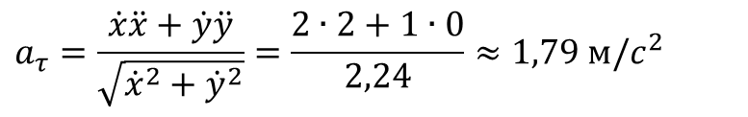
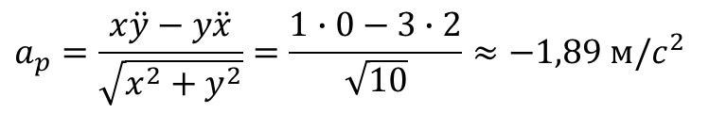


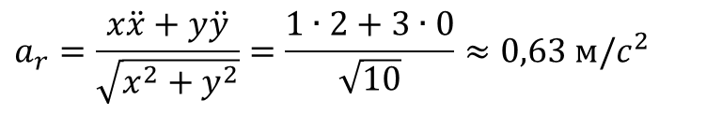

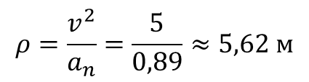




Пример 3
МГТУ им. Н.Э. Баумана
$a_{x}=\ddot{x}=2$м/$c^{2}$
r
$a_{y}=\ddot{y}=0$м/$c^{2}$
$$a_{τ}=\frac{\dot{x}\ddot{x}+\dot{y}\ddot{y}}{\sqrt{{\dot{x}}^{2}+{\dot{y}}^{2}}}=\frac{2∙2+1∙0}{2,24}≈1,79 м/c^{2}$$
$${\overline{a}}_{τ}$$
$$\overline{v}$$
y
$${\overline{a}}_{r}$$
$$a_{n}=\frac{\left|(\ddot{y}\dot{x}−\ddot{x}\dot{y})\right|}{\sqrt{{\dot{x}}^{2}+{\dot{y}}^{2}}}=\frac{\left|0∙2−2∙1\right|}{2,24}≈0,89 м/с^{2}.$$
$${\overline{a}}_{x}$$
$$=\overline{a}$$
$${\overline{a}}_{n}$$
$${\overline{a}}_{p}$$
$$a_{r}=\frac{x\ddot{x}+y\ddot{y}}{\sqrt{x^{2}+y^{2}}}=\frac{1∙2+3∙0}{\sqrt{10}}≈0,63 м/c^{2}$$
p
$$a_{p}=\frac{x\ddot{y}−y\ddot{x}}{\sqrt{x^{2}+y^{2}}}=\frac{1∙0−3∙2}{\sqrt{10}}≈−1,89 м/c^{2}$$
0
x
$$ρ=\frac{v^{2}}{a_{n}}=\frac{5}{0,89}≈5,62 м$$

Slide 6


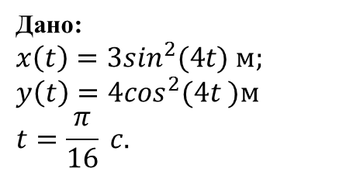


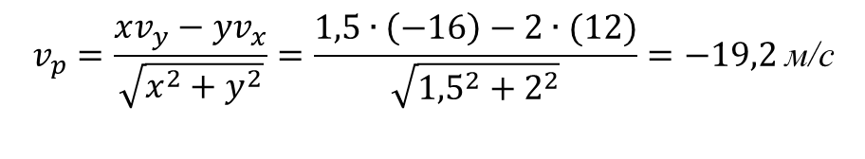
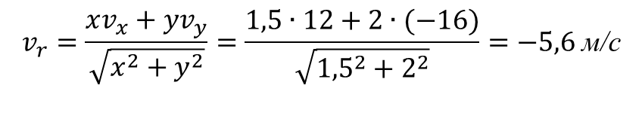

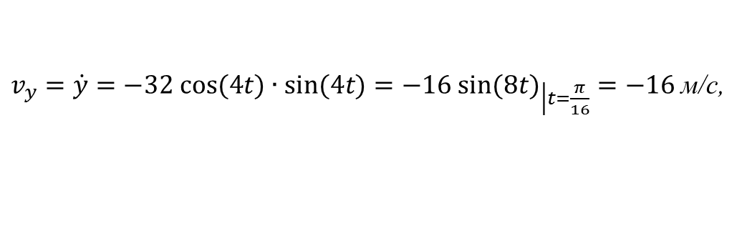

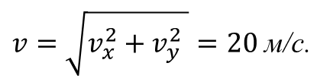
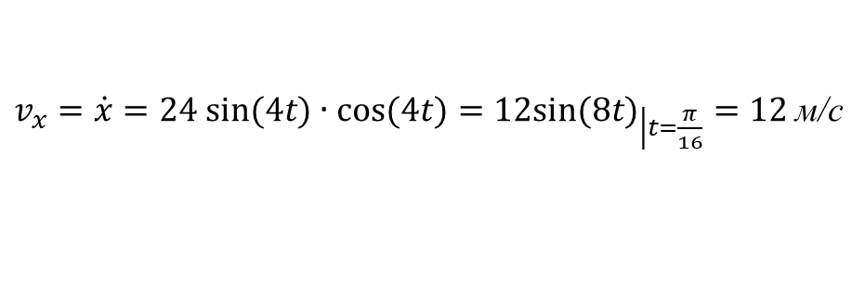

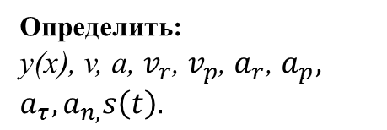


Пример 4
МГТУ им. Н.Э. Баумана
Дано:
$$x\left(t\right)=3\sin^{2}(4t) м;$$
$$y\left(t\right)=4\cos^{2}(4t )м$$
$$t=\frac{π}{16} c.$$
Определить:
y(x), v, a, $v_{r}$, $v_{p}$, $a_{r}$, $a_{p},$
$$a_{τ},a_{n,}s\left(t\right).$$
y
4
Решение.
r
$\frac{x}{3}=$ $\sin^{2}4t ; \frac{y}{4}= \cos^{2}4t ⇒$
$$\frac{x}{3}+\frac{y}{4}=1 ;$$
$$0≤x≤3$$
$${\overline{v}}_{x}$$
В момент времени $t=\frac{π}{16}c$точка имеет координаты:
$${\overline{v}}_{r}$$
$$x=3 \sin^{2}(4\frac{π}{16})=1,5 м, y=4\cos^{2}(4\frac{π}{16})=2 м.$$
p
$${\overline{v}}_{p}$$
$${\overline{v}}_{y}$$
$$\overline{v}$$
$v_{x}=\dot{x}=24 sin⁡(4t)∙cos⁡(4t)=12{sin⁡(8t)}_{\left|t=\frac{π}{16}\right.}=12$м/с
0
3
x
$v_{y}=\dot{y}=−32 cos⁡(4t)∙sin⁡(4t)=−16 {sin⁡(8t)}_{\left|t=\frac{π}{16}\right.}=−16$м/с,
$v=\sqrt{v_{x}^{2}+v_{y}^{2} }=20$ м/с.
$$v_{r}=\frac{xv_{x}+yv_{y}}{\sqrt{x^{2}+y^{2}}}=\frac{1,5∙12+2∙(−16)}{\sqrt{{1,5}^{2}+2^{2}}}=−5,6 \text{м/}\text{с}$$
$$v_{p}=\frac{xv_{y}−yv_{x}}{\sqrt{x^{2}+y^{2}}}=\frac{1,5∙\left(−16\right)−2∙(12)}{\sqrt{{1,5}^{2}+2^{2}}}=−19,2 \text{м/с}$$

Slide 7
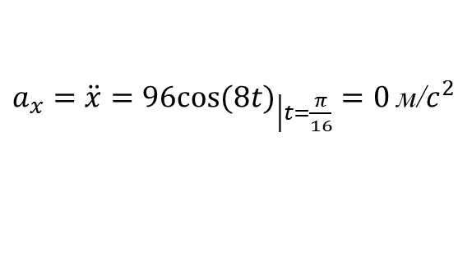
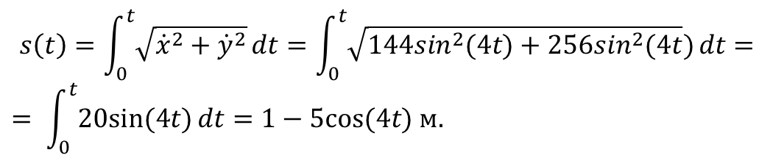


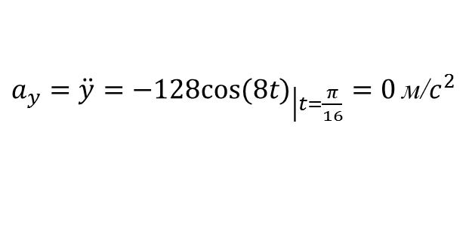
Пример 4
МГТУ им. Н.Э. Баумана
$a_{x}=\ddot{x}=96{cos⁡(8t)}_{\left|t=\frac{π}{16}\right.}=0$м/$c^{2}$
y
4
$a_{y}=\ddot{y}=−128{cos⁡(8t)}_{\left|t=\frac{π}{16}\right.}=0$м/$c^{2}$
$$a_{n}=0 \text{м/}c^{2}$$
траектория – прямая
$$a_{τ}=0 \text{м/}c^{2}$$
максимум скорости
$$s\left(t\right)=\int_{0}^{t}{\sqrt{{\dot{x}}^{2}+{\dot{y}}^{2}}}dt=\int_{0}^{t}{\sqrt{144\sin^{2}(4t)+256\sin^{2}(4t})}dt=$$
$$= \int_{0}^{t}{20sin⁡(4t)}dt=1−5cos⁡(4t) м.$$
0
x
3

